Slide 1
«Пасхальные традиции русского народа»

Slide 2
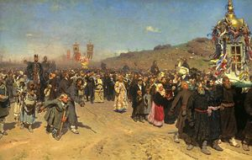
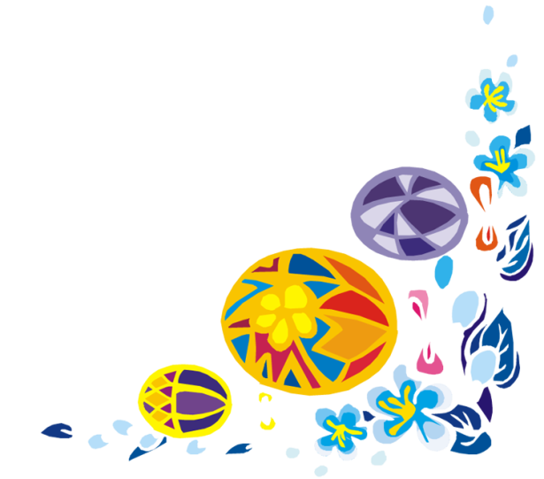
Пасха - это главный праздник христианского мира. Это победа жизни над смертью! По великой любви к нам, людям, Господь сошёл на землю в образе человека, принял за нас страдание и смерть на кресте. На третий день после погребения свершилось чудо – Господь воскрес из мёртвых!

Slide 3
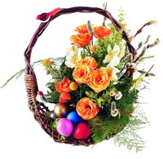
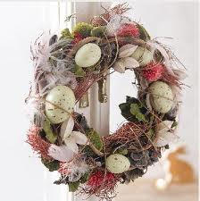
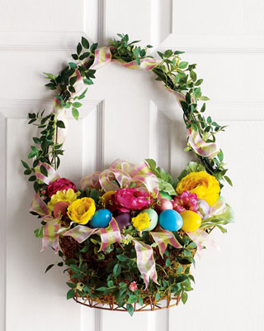
Как украшают дом к Пасхе
К Пасхе люди тщательно убирают дом, все моют и чистят. Затем дом украшают. Дом украшали цветами. Кроме цветов в ход шли букетики засушенных ягод, всевозможная зелень, хвоя, мох, раскрашенные ракушки и перышки, а также разноцветные ленты. Из всего этого делали веночки, которые вешали над дверью.

Slide 4
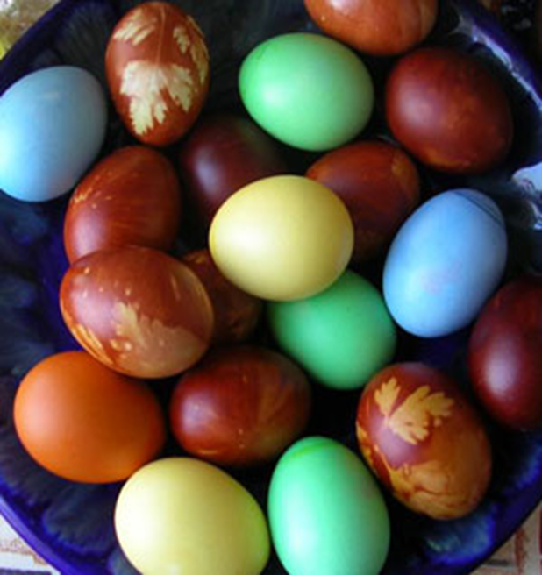
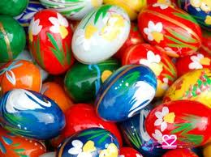
«Пасхальное яйцо»
Яйцо — один из главных символов Пасхи, который означает для христиан новую жизнь и возрождение.

Slide 5
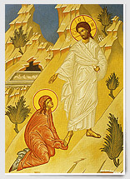
Почему мы красим яйца на Пасху?
После воскресения Иисуса Христа ученики разошлись по разным странам, повсюду возвещая радостную весть о том, что больше не надо бояться смерти. Ее победил Христос, спаситель мира. Он воскрес сам и воскресит каждого, кто поверит ему и будет любить людей также, как любил он.
Мария Магдалина дерзнула прийти с этой вестью к самому римскому императору Тиберию. Так как к императору не принято было приходить без подарков, а Мария ничего не имела, она пришла с простым куриным яйцом. Конечно, выбрала она яйцо со смыслом. Яйцо всегда было символом жизни: в крепкой скорлупе находится скрытая от глаз жизнь, которая в свой час вырвется из известкового плена в виде маленького желтого цыпленочка.
Но когда Мария стала говорить Тиберию о том, что Иисус Христос также вырвался из смертельных оков и воскрес, император только рассмеялся: «это также невозможно, как твоему белому яйцу превратиться в красное». И не успел Тиберий закончить фразу, как яйцо в руках Марии Магдалине стало совершенно красным.

Slide 6
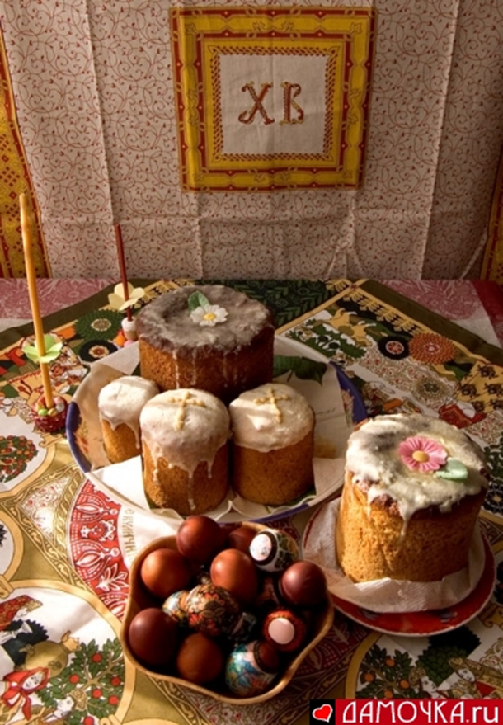
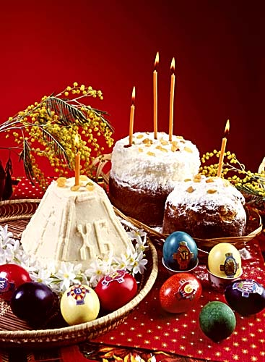
Обрядовая еда

Slide 7
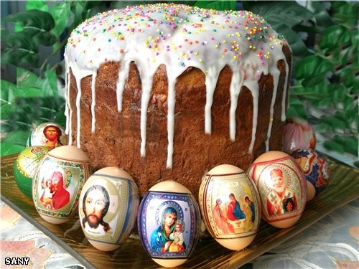
Кулич
Это высокий, вкусный, круглый хлеб. Пасхальный кулич -это церковно-обрядовая пища. Он является одним из древнейших символов Воскресения Христа. Он должен присутствовать на каждом столе.

Slide 8
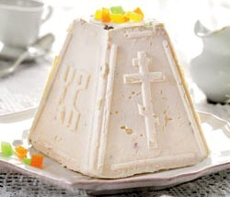
Раньше трудно было представить праздничный стол в православной семье без творожной пасхи, часто нескольких видов. Главный компонент этого блюда — протертый творог, к которому добавляют сливочное масло, сметану или сливки, яйца и сахар. Творожные пасхи традиционно делали в виде четырехугольной пирамиды, которая олицетворяла голгофу — горную возвышенность в Иерусалиме, где был распят Иисус Христос.
Пасха

Slide 9
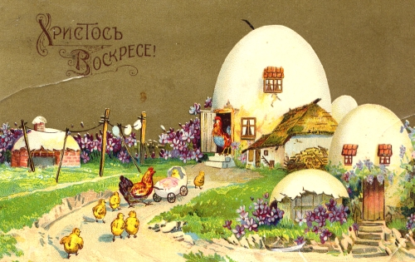
Пасхальные открытки
С последней трети XIX века в России стало традиционным отправлять тем родным и знакомым, с кем не сможешь христосоваться, на Пасху пасхальные открытые письма с красочными рисунками, основная тематика которых была следующая: пасхальные яйца, куличи, православные храмы, христосующиеся люди, русские пейзажи, весеннее половодье, цветы.

Slide 10
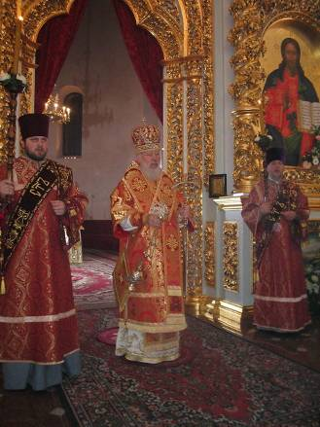
Пасхальное богослужение
В Церкви c древних времен сложилась традиция совершения Пасхального Богослужения ночью. Крестный ход, совершаемый в пасхальную ночь, ‑ это шествие Церкви навстречу воскресшему Спасителю. Крестный ход совершается три раза вокруг храма при непрерывном звоне колоколов и пении.

Slide 11
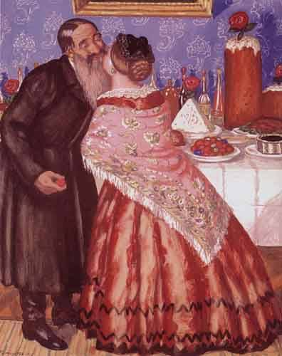
Пасхальные обычаи
Начиная с пасхальной ночи и последующие сорок дней принято христосоваться, то есть приветствовать друг друга словами: «Христос воскресе!» — «Воистину воскресе!», при этом троекратно целуясь.
На Пасху всем желающим, особенно детям, разрешалось звонить в колокола . Поэтому беспрерывно звучал колокольный звон. К числу пасхальных обычаев русского народа относится хождение волочебников.

Slide 12
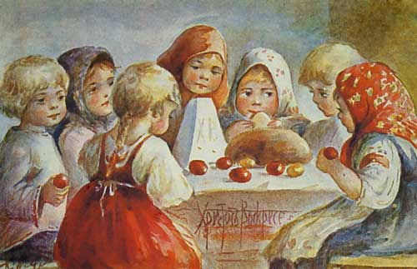
Пасхальные забавы, игры
Празднование Пасхи продолжается сорок дней — ровно столько, сколько Христос являлся Своим ученикам после Воскресения. На сороковой день Иисус Христос вознесся к Богу Отцу. В течение сорока дней Пасхи, а особенно на первой неделе — самой торжественной — ходят друг к другу в гости, дарят крашеные яйца и куличи, играют в пасхальные игры.

Slide 13
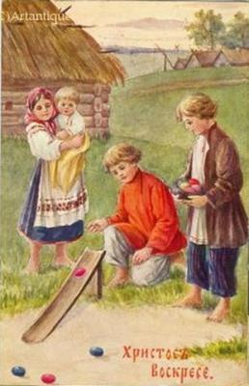
Любимой пасхальной забавой всегда было катание яиц. Яйца катали с бугорочка. Если скатившееся яйцо ударялось о какое-нибудь из лежащих на земле, играющий брал это яйцо себе. Опытные игроки выбирали яйца особой формы - чтобы легко разбивало другие яйца, а само оставалось цело.

Slide 14
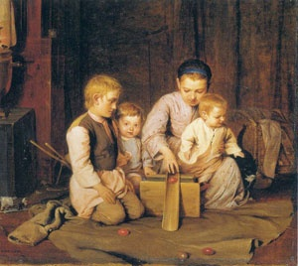
Другие игры с яйцами:
- Раскручивали яйца на поверхности стола или на лавке - чье будет дольше вертеться.
- Ударяли яйца друг о друга концами - чье самое крепкое.
Искали яйца в доме или в саду.
В традициях русского народа были и музыкальные игры, игры - пляски, весёлые и задорные, под гармошку, игра - пляска «Передача платочка».

Slide 15
